Slide 1

大卫之约
（撒母耳记下 7：1-17）
和平教会

Slide 2
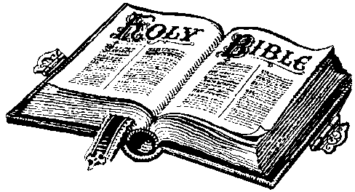
读经：撒母耳记下7：1-17
王住在自己宫中，耶和华使他安靖，不被四围的仇敌扰乱。那时，王对先知拿单说，看哪，我住在香柏木的宫中，神的约柜反在幔子里。拿单对王说，你可以照你的心意而行，因为耶和华与你同在。当夜，耶和华的话临到拿单说，你去告诉我仆人大卫，说耶和华如此说，你岂可建造殿宇给我居住呢？自从我领以色列人出埃及直到今日，我未曾住过殿宇，常在会幕和帐幕中行走。凡我同以色列人所走的地方，我何曾向以色列一支派的士师，就是我吩咐牧养我民以色列的说，你们为何不给我建造香柏木

Slide 3
读经：撒母耳记下7：1-17
的殿宇呢？现在，你要告诉我仆人大卫，说万军之耶和华如此说，我从羊圈中将你召来，叫你不再跟从羊群，立你作我民以色列的君。你无论往哪里去，我常与你同在，剪除你的一切仇敌。我必使你得大名，好像世上大大有名的人一样。我必为我民以色列选定一个地方，栽培他们，使他们住自己的地方，不再迁移。凶恶之子也不像从前扰害他们，并不像我命士师治理我民以色列的时候一样。我必使你安靖，不被一切仇敌扰乱，并且我耶和华应许你，必为你建立家室。你寿数满足，与你列祖同睡的

Slide 4
读经：撒母耳记下7：1-17
时候，我必使你的后裔接续你的位。我也必坚定他的国。他必为我的名建造殿宇。我必坚定他的国位，直到永远。我要作他的父，他要作我的子。他若犯了罪，我必用人的杖责打他，用人的鞭责罚他。但我的慈爱仍不离开他，像离开在你面前所废弃的扫罗一样。你的家和你的国必在我（原文作你）面前永远坚立。你的国位也必坚定，直到永远。拿单就按这一切话，照这默示，告诉大卫。

Slide 5
约
新的约：神与祂所要救赎的百姓订立的以在基督里的信心为条件以与神同在的永生为应许的祝福的约。
旧的约是不是就是整本旧约圣经？
不是的。
亚伯拉罕之约、大卫之约

Slide 6
本章的结构
（7：1-3）大卫起意要为神建造圣殿，把他的心意告诉拿单。
（7：4-17）耶和华启示拿单：大卫不应为他建造殿宇，大卫的后裔要为神建造圣殿，并且神要坚立大卫的国度。
7:4-7 神拒绝大卫为他建造殿宇
7:8-17神反倒要为大卫建立家室，让大卫的后裔可以长期统治。

Slide 7
本章的结构
（7：18-29）大卫祷告耶和华，表明自己不配得，但求神照他的应许来坚固大卫的王朝。
7:18-21大卫感谢神对卑微的自己之提拔。
7:22-24称颂神的本质与作为。
7:25-29求神坚定他的应许。

Slide 8
大卫之约的历史背景
大卫受膏为王(5:3);
定都耶路撒冷(5:6-10);
搬运约柜到耶路撒冷(6章);
神赐他平安(1节);
大卫有了建造存放约柜的圣殿的意愿(2,3节)。

Slide 9
神拒绝大卫为祂建造殿宇
7：4-7 强调上帝是自由行动的神，不受人手所造的殿宇的限制，而是无所不在的那位。神从未向人要求殿宇作居所。
列王纪上8：27、29 神果真住在地上吗？看哪，天和天上的天尚且不足你居住的，何况我所建的这殿呢？…愿你昼夜看顾这殿，就是你应许立为你名的居所。求你垂听仆人向此处祷告的话。

Slide 10
神拒绝大卫为祂建造殿宇
神拒绝大卫为祂建造殿宇还因为大卫是战士，留了人的血。
历代志上28：2-3大卫王就站起来，说，我的弟兄，我的百姓阿，你们当听我言，我心里本想建造殿宇，安放耶和华的约柜，作为我神的脚凳。我已经预备建造的材料。只是神对我说，你不可为我的名建造殿宇。因你是战士，流了人的血。

Slide 11
大卫之约
撒下23：5 神却与我立永远的约。
结构：
回顾对大卫的拣选 7：8
给大卫本人的拣选 7：9
应许使百姓安靖不被仇敌扰害 7：10-11a
应许使大卫安靖不被仇敌扰害 7：11b
给大卫及后裔的应许 7：11c-12

Slide 12
大卫之约
吩咐大卫的后裔建造殿宇 7：13-15
给大卫王朝的应许 7：16

Slide 13
经文解读
7：9-11 神应许大卫得大名，应许以色列得平安，应许为大卫建立家室，这些应许都有已经成就但又尚未完全成就的意味，预表耶稣基督成就的平安，也预示大卫家将出现弥赛亚。
7：13 为我的名建造殿宇，名表示拥有与居住，说明神保护与巩固大卫王朝

Slide 14
经文解读
7：15 “我的慈爱仍不离开他“，上帝与大卫立约是单方面维系的，上帝的信实超越了人的软弱，上帝的慈爱就是上帝的约，上帝的慈爱不离开就表示永不废约。

Slide 15
大卫之约的内容
大卫将要生一个儿子接续他的王位，并且建立他的王国（12节）；
大卫的儿子（所罗门）将会建一所圣殿（13节上）；
所罗门国度的王位要坚定到永远（13节下）；
虽然大卫的罪应得到惩戒，但神的“慈爱” 永远与他同在（14,15节）；
大卫的家室、国度和王位将要永远坚立（16节）

Slide 16
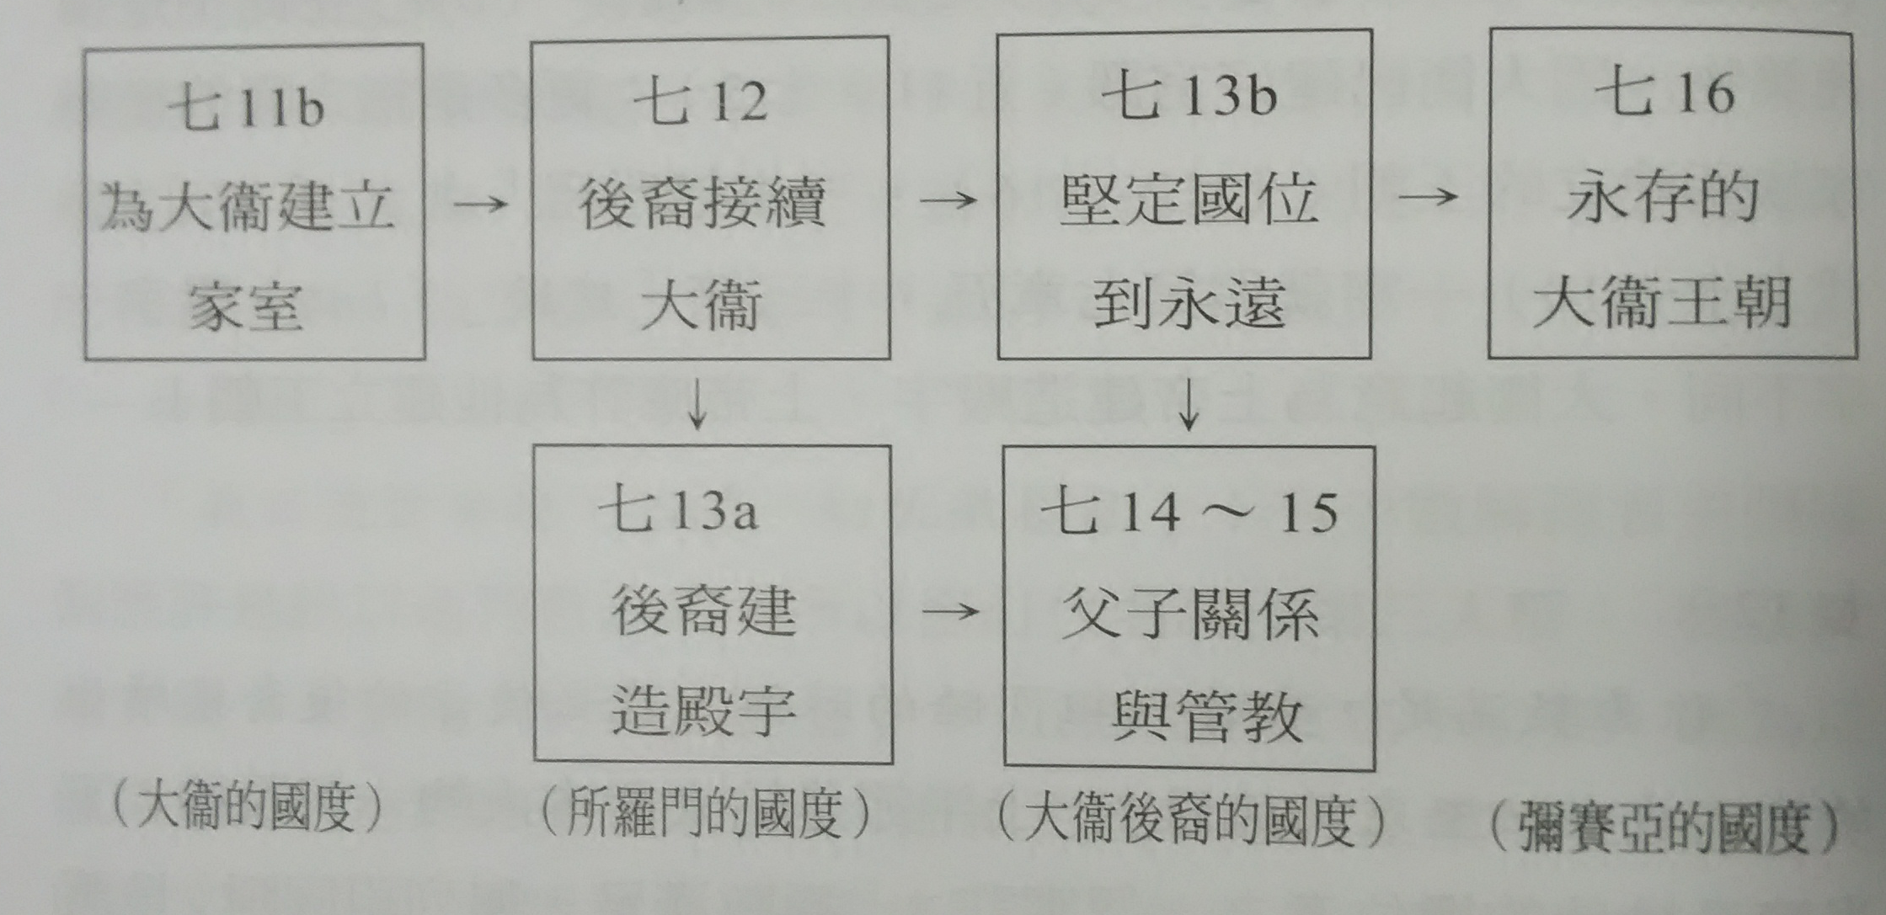

Slide 17
耶稣基督是应许的应验
路加福音1：31-33 你要怀孕生子，可以给他起名叫耶稣。他要为大，称为至高者的儿子。主神要把他祖大卫的位给他。他要作雅各家的王，直到永远。他的国也没有穷尽。
使徒行传2：29-33弟兄们，先祖大卫的事，我可以明明地对你们说，他死了，也葬埋了，并且他的坟墓，直到今日还在我们这里。

Slide 18
耶稣基督是应许的应验
大卫既是先知，又晓得神曾向他起誓，要从他的后裔中，立一位坐在他的宝座上。就预先看明这事，讲论基督复活说，他的灵魂，不撇在阴间，他的肉身，也不见朽坏。这耶稣，神已经叫他复活了，我们都为这事作见证。他既被神的右手高举，（或作他既高举在神的右边）又从父受了所应许的圣灵，就把你们所看见所
34
大卫并没有升到天上，但自己说，主对我主说，你坐在我的右边，
35
等我使你仇敌作你的脚凳。
36
故此，以色列全家当确实的知道，你们钉在十字架上的这位耶稣，神已经立他为主为基督了。
耶稣基督就是这些应许最终的应验（路一31～33），而虽然祂现在不在大卫的王位上统治（来一二2），但到祂再来的时候，祂便要恢复这王位。在耶和华的约柜前，脸伏地，头和两手折断。所到之处的人都长痔疮。非利士人把约柜放在车上，用两头有乳的母牛拉回来。
耶和华因伯示麦人擅观他的约柜，就击杀了他们七十人。
撒母耳记上7 基列耶琳人就下来，将耶和华的约柜接上去，放在山上亚比拿达的家中，分派他儿子以利亚撒看守耶和华的约柜。

Slide 19
耶稣基督是应许的应验
听见的，浇灌下来。大卫并没有升到天上，但自己说，主对我主说，你坐在我的右边，等我使你仇敌作你的脚凳。故此，以色列全家当确实的知道，你们钉在十字架上的这位耶稣，神已经立他为主为基督了。

Slide 20
大卫之约
「永远」：原文可能是指「永恒」大卫王朝衔接至未来的弥赛亚王朝，达成这个「永恒」的应许。
在这个约中，大卫以及其后裔不用付出任何代价就可以获得神「永远王权」的保证，跟基督徒与神立的「新约」一样。
大卫之约是以亚伯拉罕之约（创17：6）为基础的，因为以色列民已建立了一个王国，并展望那个以

Slide 21
大卫之约
基督为王的永远的国。
创世纪17：6 我必使你的后裔极其繁多。国度从你而立，君王从你而出。
罗马书1：2-4 这福音是神从前借众先知，在圣经上所应许的。论到他儿子，我主耶稣基督。按肉体说，是从大卫后裔生的。 按圣善的灵说，因从死里复活，以大能显明是神的儿子。

Slide 22
大卫之约的属灵意义
弥赛亚的人性(12节):
弥赛亚以大卫的子孙的身份来到世上(太1:1;罗1:3);
弥赛亚的神性(诗2:7;太1:1;罗1:4);
道成肉身(13节),圣殿是神临在的象征。耶稣基督的道成肉身是神同在的标志;
永远的王国(13b,16节):大卫王国预表的弥赛亚的王国(赛9:6,7;路1:32,33);

Slide 23
大卫之约的属灵意义
恩典的王国(15节) :弥赛亚王国不是靠人的努力或功劳成就的国度,是神的恩典支配的国度(赛55:3)。

Slide 24
圣约
圣约乃是神与人之间不可改变的、有神所加诸的法律协定；这协定规定规定出他们之间关系的条件。（古德恩《系统神学》）
恩典之约规定神与他要救赎的百姓之间的关系。
亚伯拉罕之约、大卫之约、耶稣基督与我们所立的“新的约”都是恩典之约的不同形式。

Slide 25
希伯来书8：6-13
如今耶稣所得的职任是更美的，正如他作更美之约的中保。这约原是凭更美之应许立的。那前约若没有瑕疵，就无处寻求后约了。所以主指责他的百姓说，（或作所以主指前约的缺欠说）日子将到，我要与以色列家，和犹大家，另立新约。不像我拉着他们祖宗的手，领他们出埃及的时候，与他们所立的约。因为他们不恒心守我的约，我也

Slide 26
希伯来书8：6-13
不理他们。这是主说的。主又说，那些日子以后，我与以色列家所立的约乃是这样。我要将我的律法放在他们里面，写在他们心上，我要作他们的神，他们要作我的子民。他们不用各人教导自己的乡邻，和自己的弟兄，说，你该认识主。因为他们从最小的到至大的，都必认识我。我要宽恕他们的不义，不再记念他们的罪愆。既说新约，就

Slide 27
希伯来书8：6-13
以前约为旧了。但那渐旧渐衰的，就必快归无有了。

Slide 28
应用
基督徒的身份是什么？我们是上帝的子民，是神国度的一份子，应清楚自己的属灵召命，带着使命过每一天。
感恩神的救赎恩典，任何时候要有信心，知道神的慈爱永不离开。
当我们对上帝的好意被拒绝时，我们是否会埋怨？应该知道上帝在我们身上的恩典与慈爱是何等长阔高深。

